Slide 1

TOI推廣計畫 解題-降雨量統計
Icon made by [https://www.flaticon.com/authors/photo3idea-studio]from www.flaticon.com

Slide 2
題 目
暑假期間，受到颱風及西南季風影響，大量的降雨使得高熊市淹水情況嚴重，讓冬冬市長氣氣氣氣氣，於是住在高雄的冬粉想整理統計一週內（週一至週日）的降雨情形，一起分擔市長的煩惱。
請你根據題目給定的資料，輸出冬粉想知道的降雨資訊：日降雨量最多的一天，一週降雨量最多的時段。每日統計降雨量的時段分別為：morning、afternoon、night、early morning 四個時段，每日總降雨量為四個時段的加總。

Slide 3
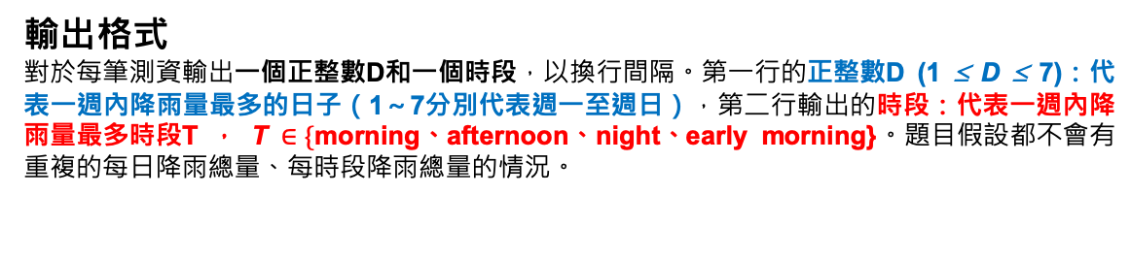
輸入格式
輸入共有七行，每行依序表示週一至週日的降雨資訊。一行有4個浮點數:M、A、N、E (浮點數均為小數點後第一位，0 ≤ M、A、N、E ≤ 50)，依序代表四個時段morning、afternoon、night、early morning的降雨量（單位：毫米）。
輸出格式
對於每筆測資輸出一個正整數D和一個時段，以換行間隔。第一行的正整數D (1 ≤ D ≤ 7)：代表一週內降雨量最多的日子（1～7分別代表週一至週日），第二行輸出的時段：代表一週內降雨量最多時段T ， T $∈\{$morning、afternoon、night、early morning}。題目假設都不會有重複的每日降雨總量、每時段降雨總量的情況。
輸入範例 2.3 18.4 0.3 0.0 1.5 10.8 22.4 11.1 0.5 15.8 25.0 16.4 0.0 4.6 0.0 0.4 9.7 5.9 3.2 1.7 1.8 2.1 0.0 7.2 0.7 10.2 2.2 5.8 | 輸出範例 3 afternoon

Slide 4

解題重點:
1. 降雨量讀取
陣列讀取
2. 降雨量統計
搜尋日、時段最高降雨
Icon made by [https://www.flaticon.com/authors/smashicons] from www.flaticon.com

Slide 5

1.降雨量讀取
陣列讀取
Icon made by [Roundicons] from www.flaticon.com

Slide 6

1. 降雨量讀取
 | 早 | 中 | 晚 | 凌
一 | 2.3 | 18.4 | 0.3 | 0
二 | 1.5 | 10.8 | 22.4 | 11.1
三 | 0.5 | 15.8 | 25.0 | 16.4
四 | 0 | 4.6 | 0 | 0.4
五 | 9.7 | 5.9 | 3.2 | 1.7
六 | 1.8 | 2.1 | 0 | 7.2
日 | 0.7 | 10.2 | 2.2 | 5.8
陣列操作：
創立陣列（ 7行 4列）
Period_Rain[4] → 時段降雨 (早、中、晚、凌晨)
Week_Rain[7] → 一週每日降雨 (週一 ～ 日)

Slide 7
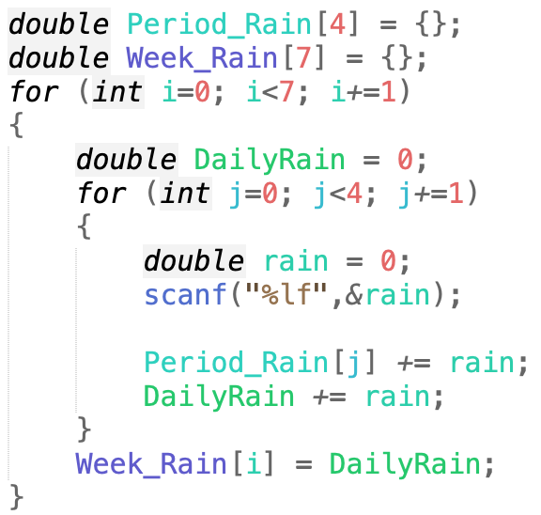
1. 降雨量讀取
Period_Rain[4] → 時段降雨 (早、中、晚、凌晨)
Week_Rain[7] → 一週每日降雨 (週一 ～ 日)
陣列操作：
(2) 讀取陣列（ 7行 4列）
[每次處理一行，一行讀4次] → 共讀7次
 | 早 | 中 | 晚 | 凌 | Week
一 | 2.3 | 18.4 | 0.3 | 0 | 21.0
二 | 1.5 | 10.8 | 22.4 | 11.1 | 45.8
三 | 0.5 | 15.8 | 25.0 | 16.4 | 57.7
四 | 0 | 4.6 | 0 | 0.4 | 5
五 | 9.7 | 5.9 | 3.2 | 1.7 | 20.5
六 | 1.8 | 2.1 | 0 | 7.2 | 11.1
日 | 0.7 | 10.2 | 2.2 | 5.8 | 18.9
Period | 16.5 | 63.8 | 53.1 | 42.6

Slide 8

2. 降雨量統計
搜尋日、時段最高降雨
Icon made by [DinosoftLabs] from www.flaticon.com

Slide 9
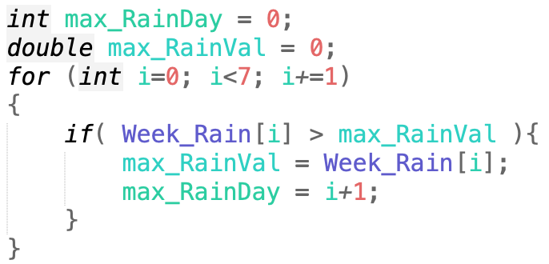
 | 早 | 中 | 晚 | 凌 | 日降雨
一 | 2.3 | 18.4 | 0.3 | 0 | 21.0
二 | 1.5 | 10.8 | 22.4 | 11.1 | 45.8
三 | 0.5 | 15.8 | 25.0 | 16.4 | 57.7
四 | 0 | 4.6 | 0 | 0.4 | 5
五 | 9.7 | 5.9 | 3.2 | 1.7 | 20.5
六 | 1.8 | 2.1 | 0 | 7.2 | 11.1
日 | 0.7 | 10.2 | 2.2 | 5.8 | 18.9
2. 降雨量統計
搜尋日最高降雨量：
(1) 在Week_Rain[7]中搜尋最大值
找到最大值 → Max_Rain_Val 紀錄最大值
→ Max_RainDay 紀錄最大值星期幾

Slide 10
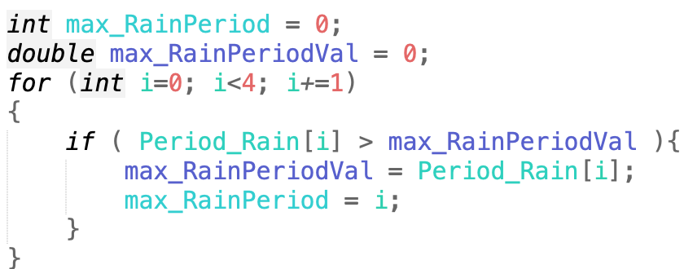
 | 早 | 中 | 晚 | 凌
一 | 2.3 | 18.4 | 0.3 | 0
二 | 1.5 | 10.8 | 22.4 | 11.1
三 | 0.5 | 15.8 | 25.0 | 16.4
四 | 0 | 4.6 | 0 | 0.4
五 | 9.7 | 5.9 | 3.2 | 1.7
六 | 1.8 | 2.1 | 0 | 7.2
日 | 0.7 | 10.2 | 2.2 | 5.8
時段加總 | 16.5 | 63.8 | 53.1 | 42.6
2. 降雨量統計
搜尋時段最高降雨量：
(1) 在Period_Rain[4]中搜尋最大值
找到最大值 → Max_RainPeriod_Val 紀錄最大值
→ Max_RainPeriod 紀錄最大值時段

Slide 11
 | 早 | 中 | 晚 | 凌 | 日降雨
一 | 2.3 | 18.4 | 0.3 | 0 | 21.0
二 | 1.5 | 10.8 | 22.4 | 11.1 | 45.8
三 | 0.5 | 15.8 | 25.0 | 16.4 | 57.7
四 | 0 | 4.6 | 0 | 0.4 | 5
五 | 9.7 | 5.9 | 3.2 | 1.7 | 20.5
六 | 1.8 | 2.1 | 0 | 7.2 | 11.1
日 | 0.7 | 10.2 | 2.2 | 5.8 | 18.9
時段加總 | 16.5 | 63.8 | 53.1 | 42.6
範例程式
輸入範例 2.3 18.4 0.3 0.0 1.5 10.8 22.4 11.1 0.5 15.8 25.0 16.4 0.0 4.6 0.0 0.4 9.7 5.9 3.2 1.7 1.8 2.1 0.0 7.2 0.7 10.2 2.2 5.8 | 輸出範例 3 afternoon

Slide 12
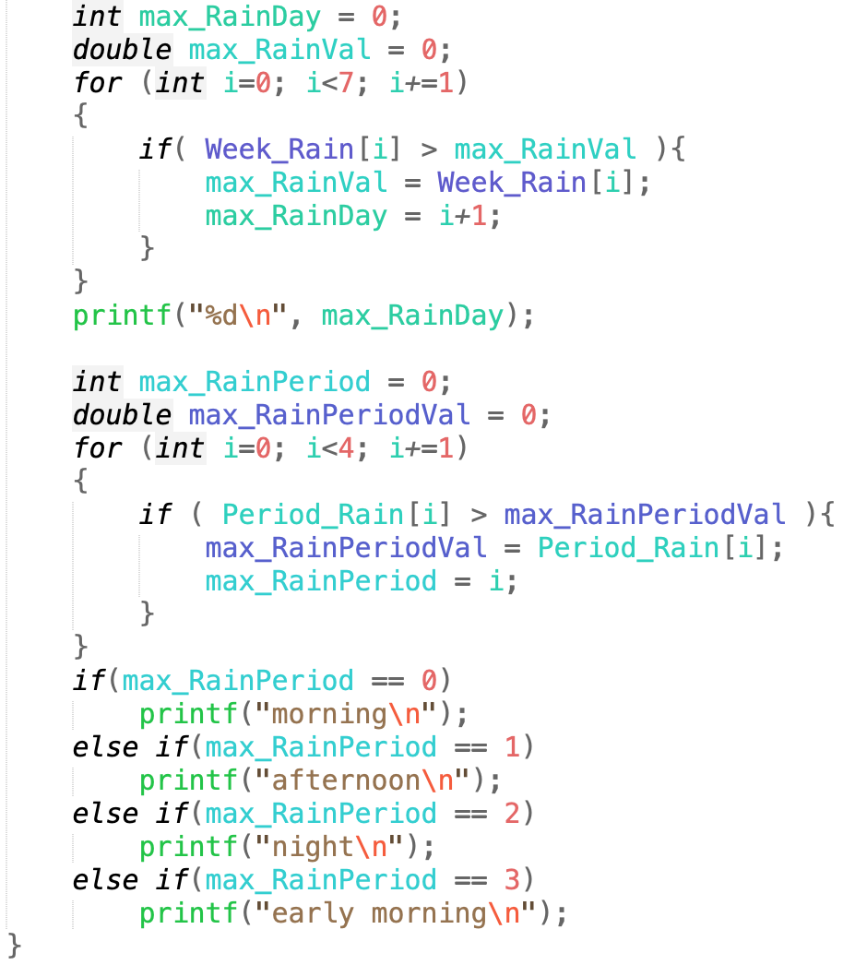
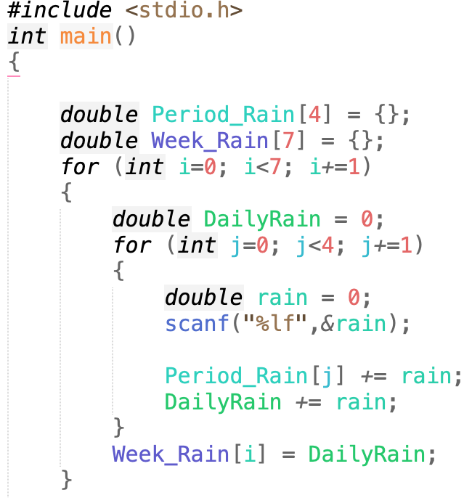
3. 範例程式

